Slide 1

두산 베어스 티켓 예매
조은별
논리데이터베이스설계

Slide 2
개체
논리 개체 상세화
정규화
개체 정의서
ERD 캡쳐
목 차

Slide 3
1. 개체
Entity & Attribute
Entity
예매
Attribute
예매 코드 (PK)
예매 상세 내역
회원
예매 일자

Slide 4
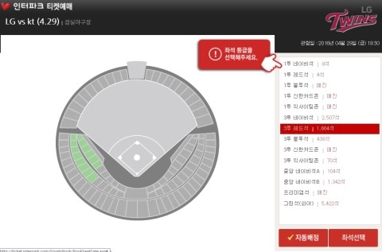
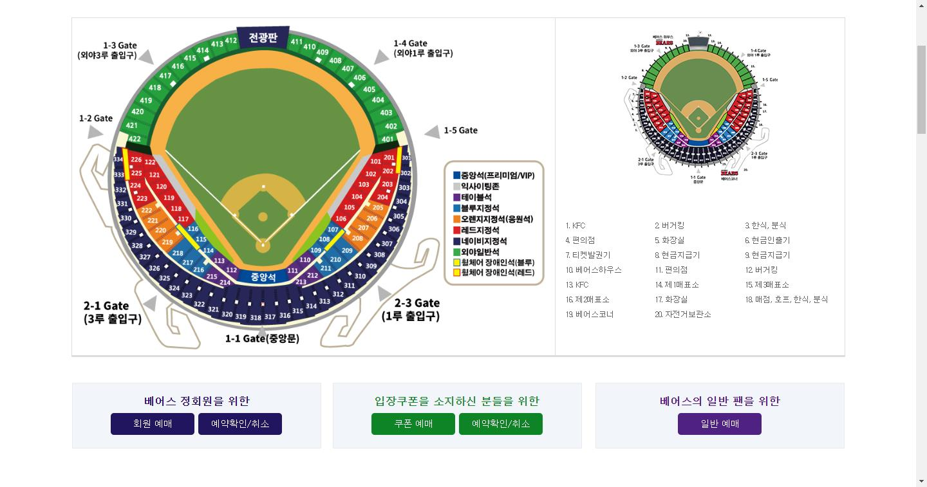
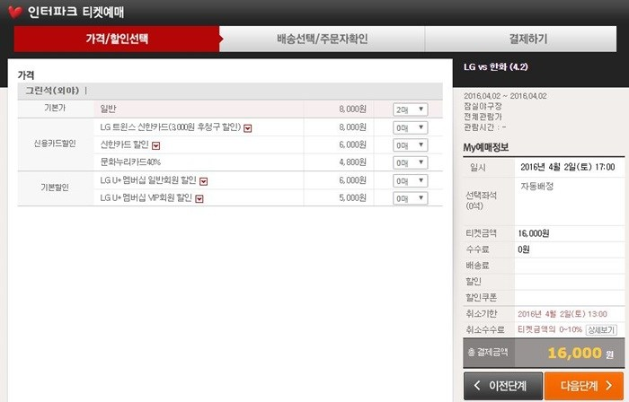
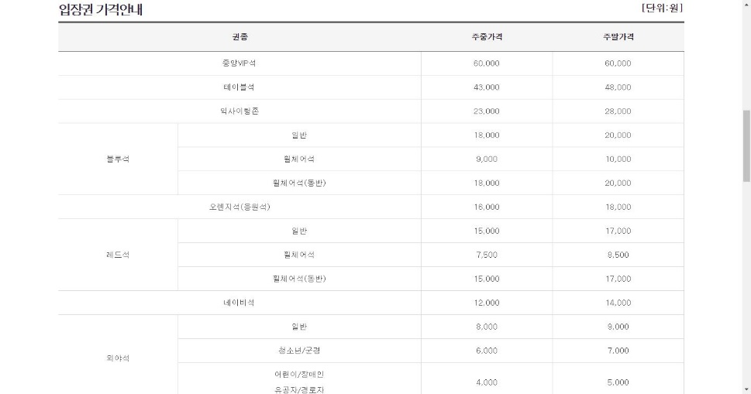
2. 논리 개체 상세화
프로그램 관련 업무 기술서
홈페이지에서
인터파크로 이동
- 결제/경기정보
두산 베어스 홈페이지
예매 안내 화면 – 회원등급/좌석

Slide 5
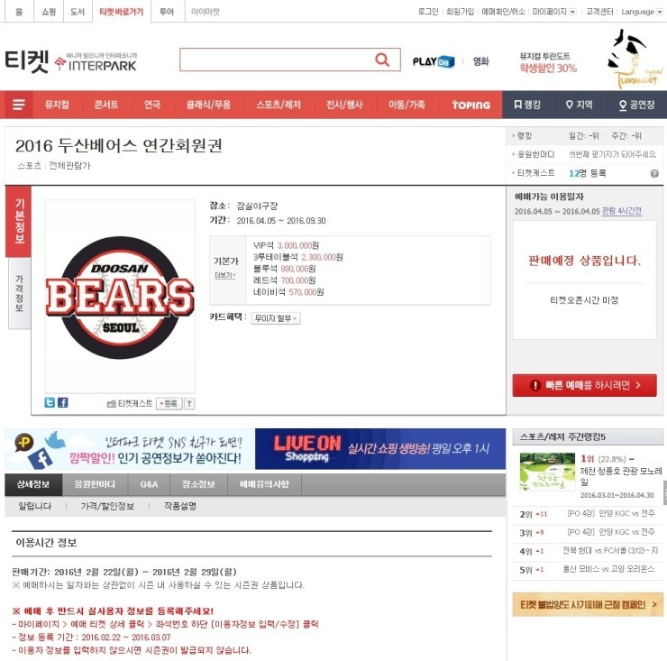
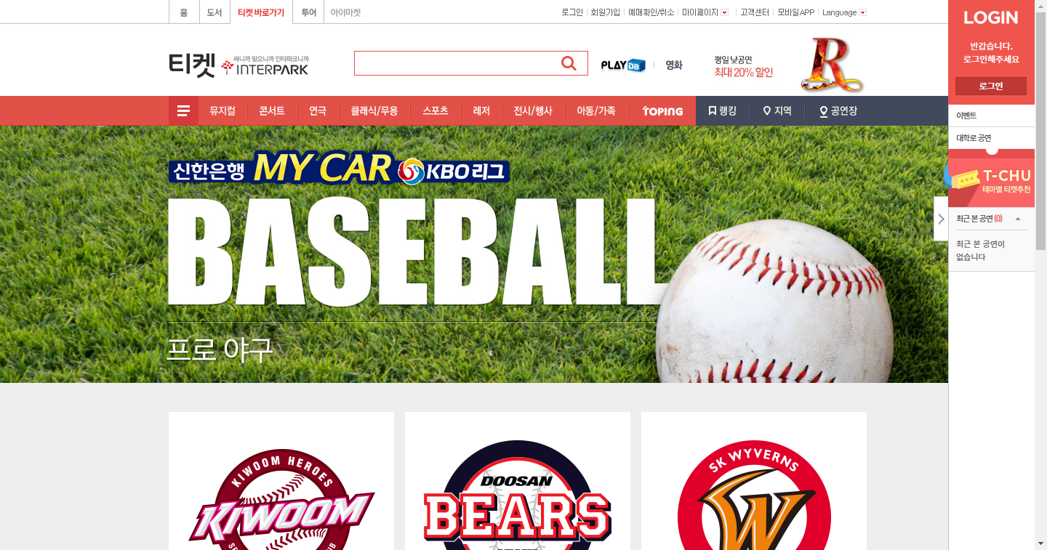
2. 논리 개체 상세화
벤치마킹
인터파크티켓

Slide 6
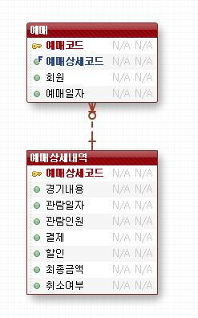
3. 정규화
1차 정규화
개체와 관련된 양식, 문서, 장표를 수집
- 예매 > 예매상세내역

Slide 7
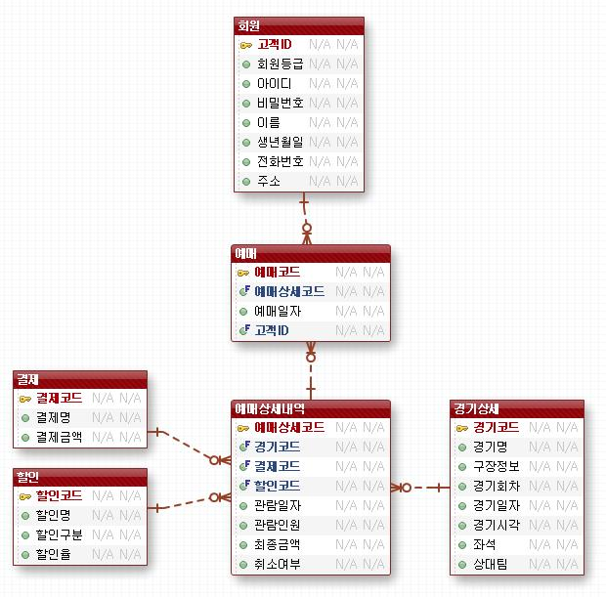
3. 정규화
2차 정규화
개체와 관련된 양식, 문서, 장표를 수집
- 예매 상세 > 경기 상세 > 결제 / 할인
- 예매 > 회원

Slide 8
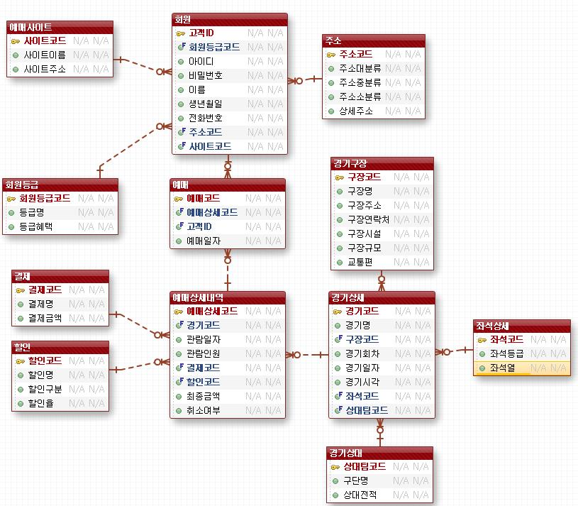
3. 정규화
3차 정규화
개체와 관련된 양식, 문서, 장표를 수집
- 회원 > 예매 사이트 / 회원등급 / 주소
- 경기 상세 > 좌석 상세 / 경기 상대 / 경기 구장

Slide 9
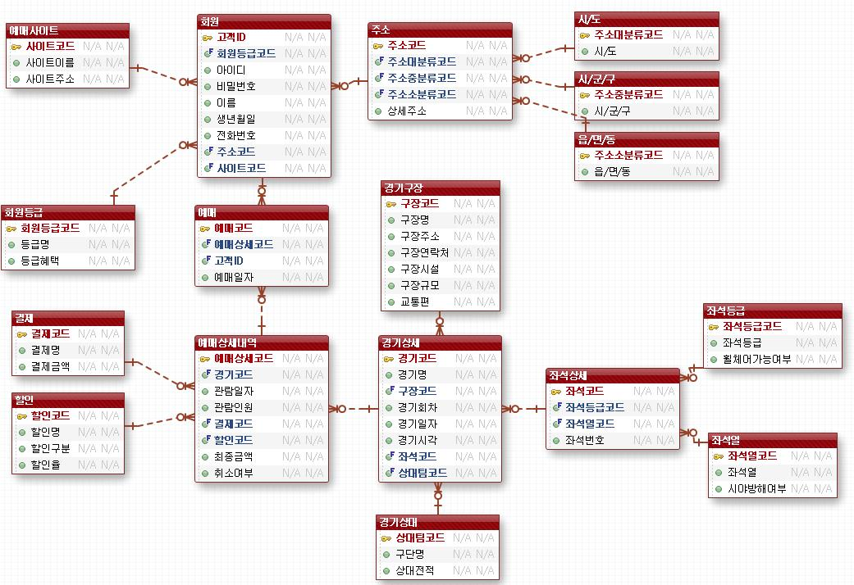
3. 정규화
4차 정규화
개체와 관련된 양식, 문서, 장표를 수집
- 주소 > 대분류 / 중분루 / 소분류
- 좌석 상세 > 좌석 등급 / 좌석 열

Slide 10
4. 개체 정의서
Entity & Attribute
- 예매/결제/회원
개체 타입명 | 개체 타입 설명 | 동의어/ 유의어 | 개체 타입 | 속성 | 식별자
예매 | 예매 기본 정보 | 예약 | 기본 | 예매코드/예매상세코드/고객ID/예매일자 | 예매코드
예매 상세 내역 | 예매 내역의 세부 내용을 알 수 있는 정보 | 예매 세부내용 | 내역 | 예매상세코드/경기코드/결제코드/할인코드/관람일자/관람인원/최종금액/취소여부 | 예매상세 코드
결제 | 결제 방법과 금액 정보 |  | 행위 | 결제코드/결제명/결제금액 | 결제코드
할인 | 할인 자격조건 및 구분, 할인율 정보 |  | 행위 | 할인코드/할인명/할인구분/할인율 | 할인코드
회원 | 회원가입 시 기입한 정보 | 멤버 | 기본 | 고객ID/회원등급코드/사이트코드/주소코드/아이디/비밀번호/이름/생년월일/전화번호 | 고객ID
예매 사이트 | 예매를 위해 가입한 사이트의 이름과 주소 |  | 기본 | 사이트코드/사이트이름/사이트주소 | 사이트코드
회원등급 | 유료 회원 / 연간 회원 / 일반 회원 등급과 혜택 정보 |  | 기본 | 회원등급코드/등급명/등급혜택 | 회원등급 코드

Slide 11
4. 개체 정의서
Entity & Attribute
- 회원 주소 / 경기상세정보
개체 타입명 | 개체 타입 설명 | 동의어/ 유의어 | 개체 타입 | 속성 | 식별자
회원 주소 | 회원가입 시 입력한 주소정보 | 주소 | 기본 | 주소코드/주소대분류코드/주소중분류코드/주소소분류코드/상세주소 | 주소 코드
시/도 | 주소 대분류인 시/도 정보 | 주소 대분류 | 기본 | 주소대분류코드,시/도 | 주소대분류코드
시/군/구 | 주소 중분류 시/군/구 정보 | 주소 중분류 | 기본 | 주소중분류코드,시/군/구 | 주소중분류코드
읍/면/동 | 주소 세부분류 읍/면/동/리 정보 | 주소 소분류 | 기본 | 주소소분류코드,읍/면/동 | 주소소분류코드
경기 상세 | 경기의 세부 정보 |  | 내역 | 경기코드/경기명/구장코드/경기회차/경기일자/경기시각/좌석코드/상대팀코드 | 경기 코드
경기 구장 | 경기가 있는 구장의 기본 정보 | 경기장 | 기본 | 구장코드/구장명/구장주소/구장연락처/구장시설/구장규모/교통편 | 구장코드
경기 상대 | 경기 상대 팀의 기본정보 | 상대팀 | 기본 | 상대팀코드/구단명/상대전적 | 상대팀코드
좌석 상세 | 경기 구장의 좌석정보 |  | 기본 | 좌석코드/좌석등급코드/좌석열코드/좌석번호 | 좌석코드
좌석 등급 | 구장 내 좌석의 구역정보 |  | 기본 | 좌석등급코드/좌석등급/휠체어가능여부 | 좌석등급코드
좌석 열 | 구장 내 좌석 구역의 열 정보 |  | 기본 | 좌석열코드/좌석열/시야방해여부 | 좌석열코드

Slide 12
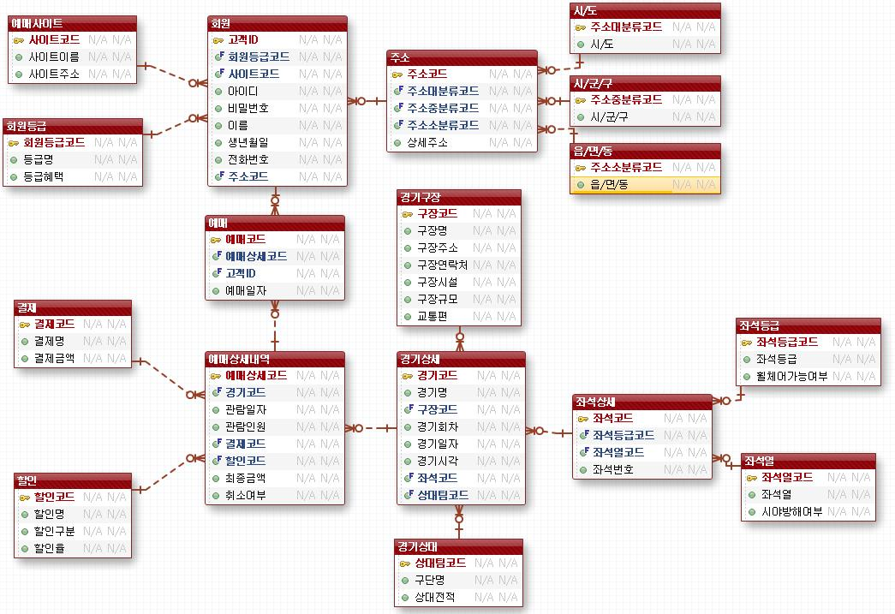
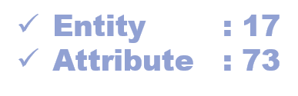
. ERD
전체 ERD 캡쳐

Slide 13
Thank You

